Slide 1
面向用户体验的异构蜂窝网络中资源分配优化技术研究
东北大学开题答辩
导 师: 贾杰
答辩人: 胡歧龙
专 业: 计算机技术

Slide 2
QoE(Quality of Experience)
国际电信联盟对QoE的定义：
终端用户在一定客观环境中对应用
或者服务整体的主观可接受程度。
QoE 是一种以用户认可程度为标准的服务的评价方法

Slide 3
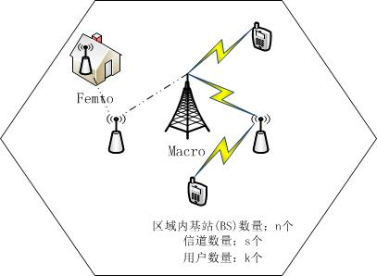
蜂窝异构网络模型
本区域内，基站数量：n个
信道数量：s个
用户数量：k个
Notes:
一级网络即可，骨干网络可以去掉，没用。蜂窝异构网络：在传统的宏基站范围内，部署其他类型的基站，所构成的网络系统

Slide 4
优化无线资源：信道（channel）和功率(Power)
在蜂窝异构网络中，提高用户体验质量可以从技术层面进行优化，这里技术层面指的是：对异构蜂窝网络资源进行优化分配，从而提高用户速率，进而提高用户的体验质量（QoE）。即：
提高信道的复用率以及优化信道分配（合理有效地分配信道）
对信道的功率进行优化改进。
Notes:
异构蜂窝网络是指：在传统的宏基站范围内，在部署其他若干个小功率节点，形成的网络结构。

Slide 5
3
子信道分配及信道的功率分配

Slide 6
子信道分配
对于子信道的分配问题采用如下方法：
1、分配子信道给用户满足其最低速率要求。
2、从剩余子信道集合中，将子信道分配给信噪比（SINR）最高的用户。

Slide 7
子信道分配
步骤1的直观性在于：当前速率之远小于目标值的用户可以优先从剩余子信道中获得未分配出去的子信道。程序循环直到所有用的速率达到用户要求的值即可。
步骤2中剩余子信道集合中的每一个子信道被分配到给有最大可实现速率的用户，这样可以提高系统的容量和

Slide 8
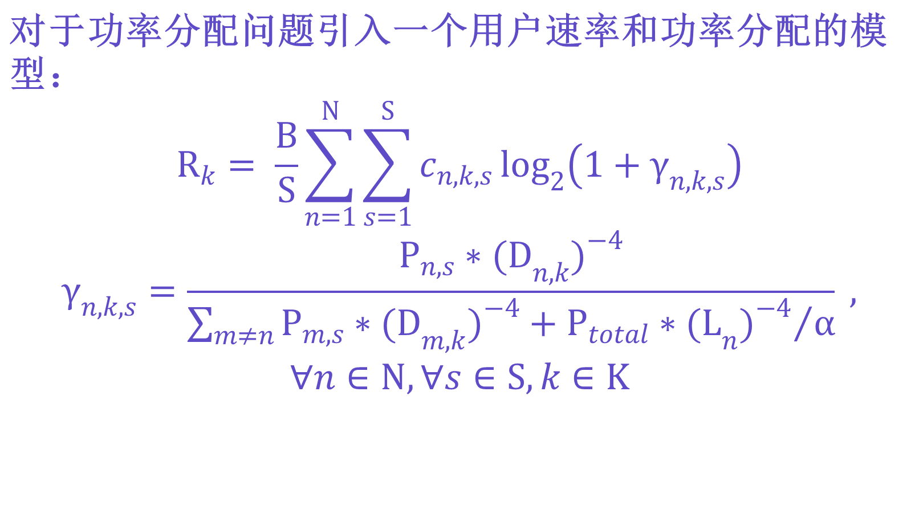
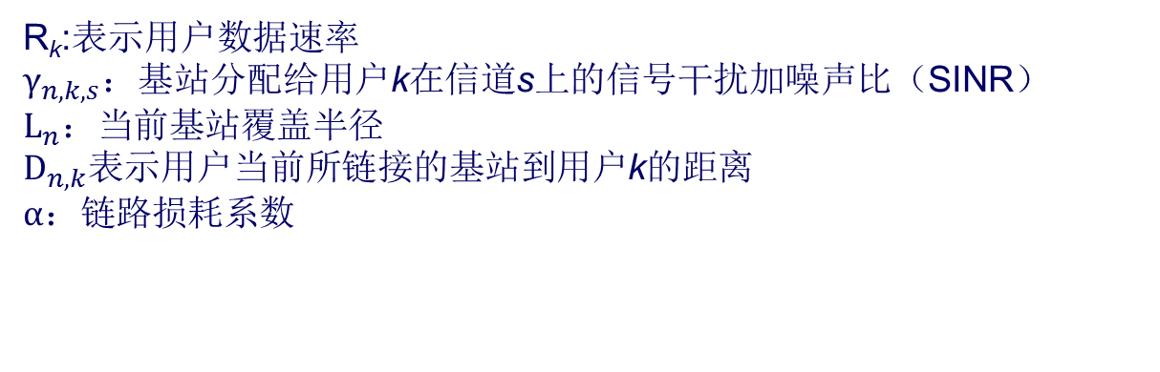
速率和SINR
R_{k}:表示用户数据速率
$γ_{n,k,s}$：基站分配给用户k在信道s上的信号干扰加噪声比（SINR）
$L_{n}$：当前基站覆盖半径
$D_{n,k}$表示用户当前所链接的基站到用户k的距离
$α$：链路损耗系数

Slide 9
目录
2
用户MOS模型建立

Slide 10
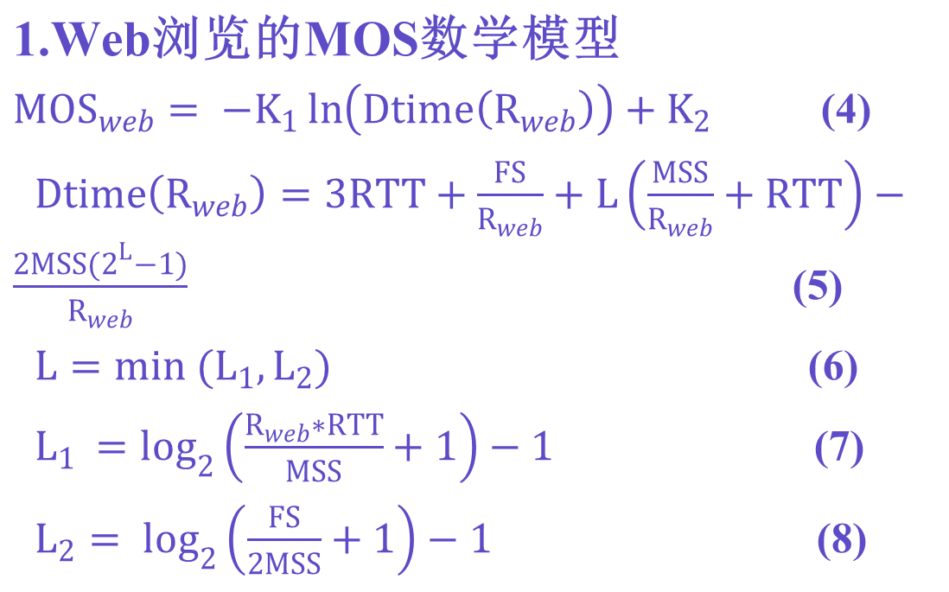
MOS模型建立
RTT：往返时间，单位s；
R_{web}：表示数据速率（bit/s）
K1、K2是常量值,由web应用程序的实验结果分析得到的，分别为：1.1120和4.6746
Dtime(R_{web}):表示从请求发出，到放回网页的时间
FS：网页大小，单位是bit。
MSS：最大段大小，是传输控制协议的一个参数。
L：具有空闲周期的慢启动周期数。
L1:表示拥塞窗口到达带宽延迟乘积所用的周期数
L2：表示在完全传送网页大小之前的慢启动循环的数量
Notes:
RTT表示往返时间，FS表示网页大小，单位是bit。MSS最大段大小，是传输控制协议的一个参数。L表示具有空闲周期的慢启动周期数。
MSS；https://zhidao.baidu.com/question/689078453018936884.html

Slide 11
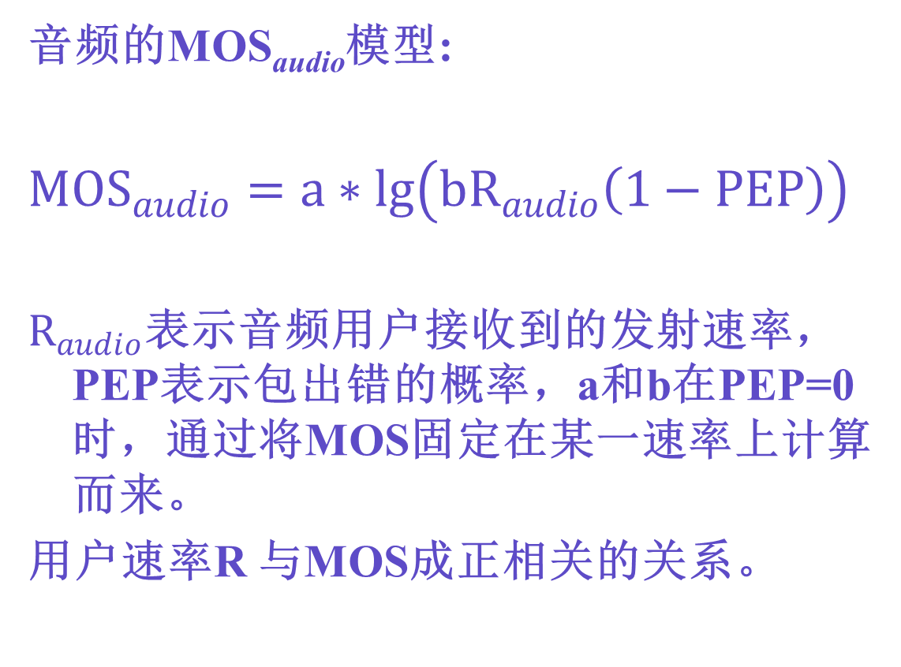
MOS模型建立

Slide 12
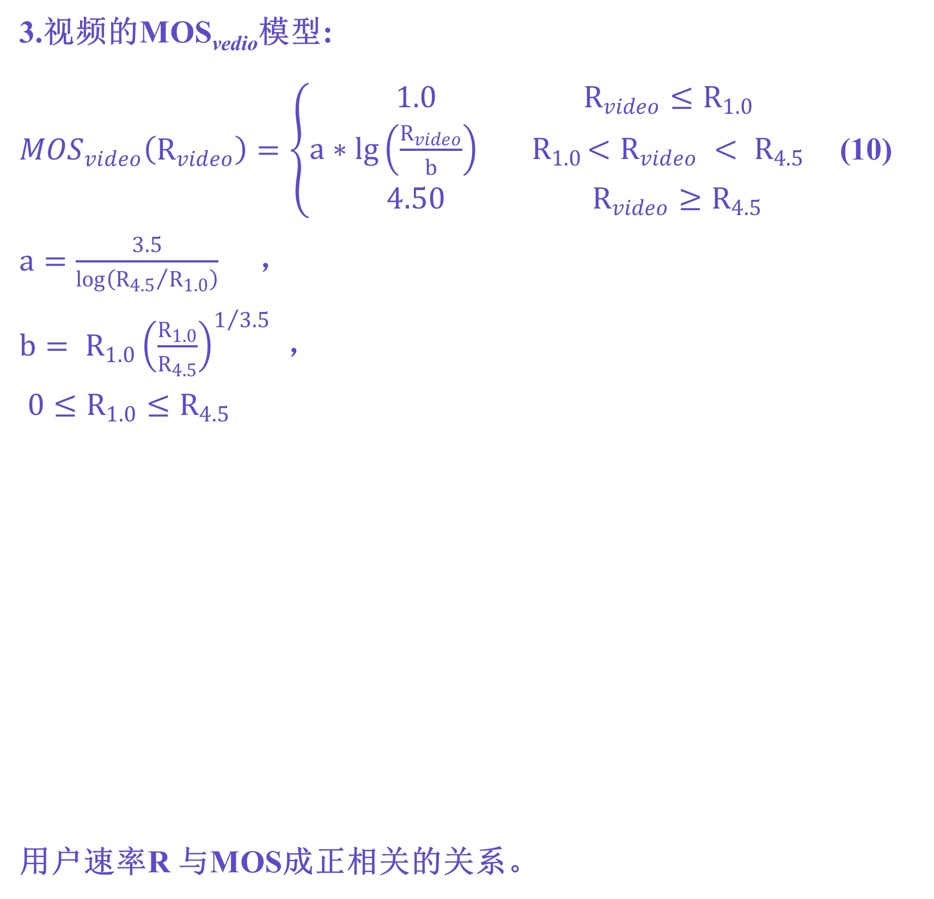
MOS模型建立
$R_{video}$表示用户可以达到的速率值，$R_{1.0}$表示用户速率对应的不可接受的体验质量，$R_{4.5}$表示用户速率对应非常满意的体验质量

Slide 13
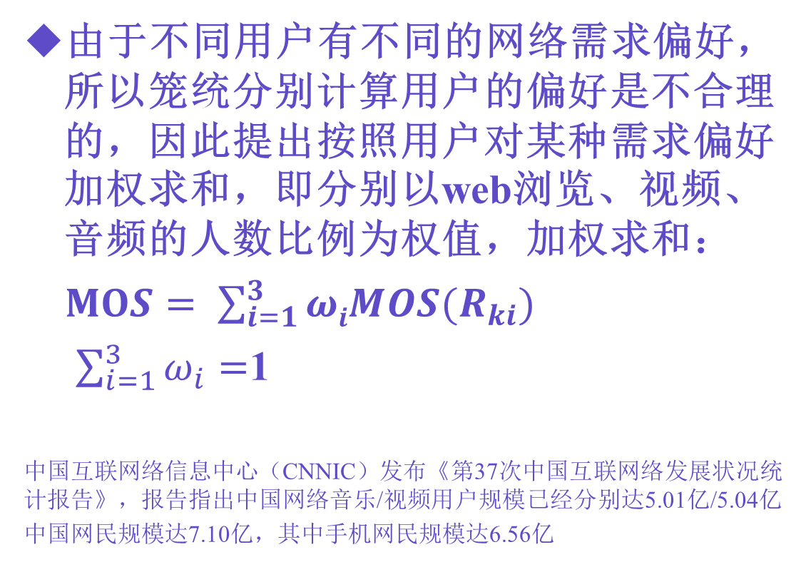
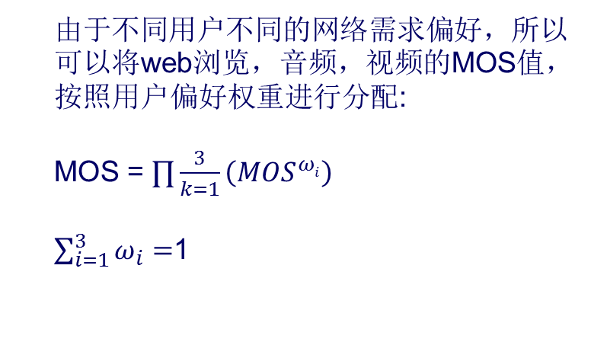
MOS模型改进 ？
由于不同用户不同的网络需求偏好，所以可以将web浏览，音频，视频的MOS值，按照用户偏好权重进行分配:
MOS = $∏\frac{3}{k=1}\left({MOS}^{ωi}\right)$
$\sum_{i=1}^{3}{ω_{i}}=$1
由于不同用户有不同的网络需求偏好，所以笼统分别计算用户的偏好是不合理的，因此提出按照用户对某种需求偏好加权求和，即分别以web浏览、视频、音频的人数比例为权值，加权求和：
$ΜΟS= \sum_{i=1}^{3}{ωiMOS(R_{ki})}$
$\sum_{i=1}^{3}{ω_{i}}=$1
中国互联网络信息中心（CNNIC）发布《第37次中国互联网络发展状况统计报告》，报告指出中国网络音乐/视频用户规模已经分别达5.01亿/5.04亿
中国网民规模达7.10亿，其中手机网民规模达6.56亿

Slide 14
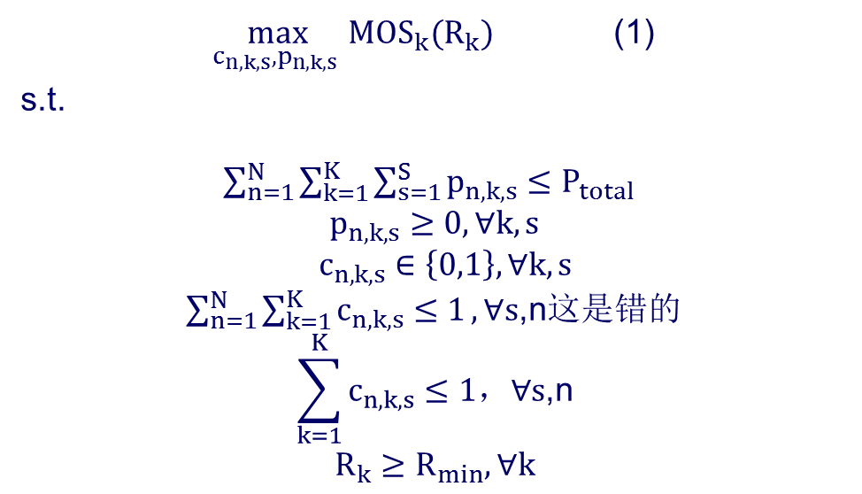
用户MOS模型建立
$\max_{{c_{n,k,s},p_{n,k,s}}_{­ }}{{MOS}_{k}(R_{k})}$ (1)
s.t.
$\sum_{n=1}^{N}{\sum_{k=1}^{K}{\sum_{s=1}^{S}{p_{n,k,s}≤P_{total}}}}$
$$p_{n,k,s}≥0, ∀k,s$$
$$c_{n,k,s}∈\left\{0,1\right\},∀k,s$$ $\sum_{n=1}^{N}{\sum_{k=1}^{K}{c_{n,k,s}}≤1},∀s$,n这是错的
$$\sum_{k=1}^{K}{c_{n,k,s}}≤1，∀s\text{,}\text{n}$$
$$R_{k}≥R_{min},∀k$$
P_{n,k,s}基站n为用户k在子信道s的分配的功率;
R_{min}表示用户最低速率
C_{n,k,s}表示用户k是否使用基站n的子信道s，是则为1，反之为0

Slide 15
目录
2
用户QoE模型量化

Slide 16
用户QoE模型量化
MOS QoE 损害程度
4.5 极好 不能察觉 4 好 可察觉但不严重 3 马马虎虎 轻微 2 差 严重 1 糟糕 非常严重
平均评估分值（MOS）表是国际电信联盟建议采用的量化方法，本篇论文就是采用MOS表作为量化用户QoE的方法。

Slide 17
目录
2
用户QOE模型评价

Slide 18
用户QoE模型评价
按照是否有用户直接参与的评价将其分为：主观评价方法、客观评价方法、主客观结合的评价方法。
主观评价方法：让用户直接对所使用的服务进行评价。这种方法最准确，但由于考虑因素众多、代价大，因此难以实现
客观评价方法：通过度量输出序列相对于原始的失真程度来对业务进行评价。
主客观结合：既有主观评价方法与用户感知的特点，也具有客观评价方法实用的特点。

Slide 19
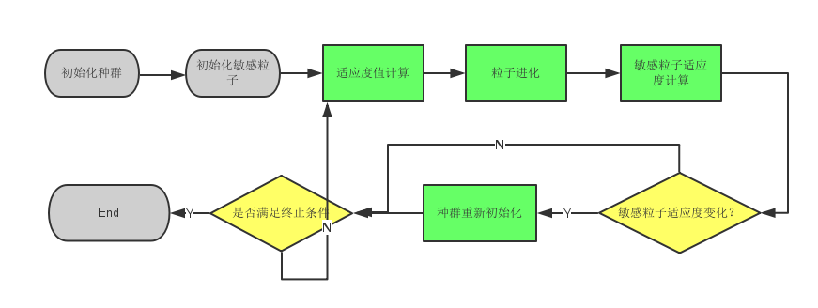
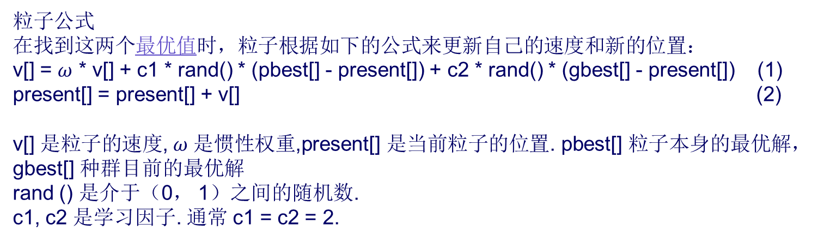
粒子群算法(PSO)流程图
粒子公式
在找到这两个最优值时，粒子根据如下的公式来更新自己的速度和新的位置：
v[] = $ω$ * v[] + c1 * rand() * (pbest[] - present[]) + c2 * rand() * (gbest[] - present[]) (1)
present[] = present[] + v[] (2)
v[] 是粒子的速度,$ω$是惯性权重,present[] 是当前粒子的位置. pbest[] 粒子本身的最优解， gbest[] 种群目前的最优解
rand () 是介于（0， 1）之间的随机数.
c1, c2 是学习因子. 通常 c1 = c2 = 2.

Slide 20

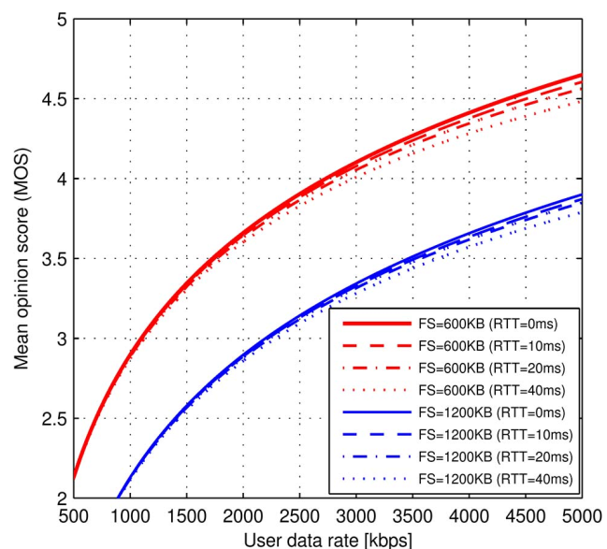
预期成果展示
网页浏览用户的MOS与速率之间的关系图

Slide 21
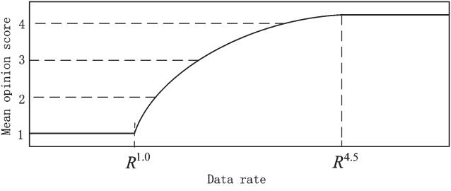
视频用户数据速率与MOS的关系图

Slide 22
差异点描述
相对于涉及的异构网络资源分配论文来说，它只是单纯的在进行信道以及功率分配问题，没有考虑到用户自身的体验，而用户的体验质量(QoE)恰恰是网络业务发展最需要关注的问题。
本文的用户并不是关联一个基站，而是在相邻范围内可能涉及的多个基站多个信道共同提供给用户使用速率。
在子信道分配之后，对于信道功率的分配采用的是粒子群算法，所有的粒子可能更快的收敛于最优解，而普通粒子群算法易陷入局部最优且早熟收敛的问题。

Slide 23
粒子群算法的应用
粒子群算法解决实际问题
按照前面叙述，在信道按照某种策略分配的前提下，在可行解空间初始化功率，以功率为自变量，用户速率为函数值，使用粒子群算法求解。

Slide 24
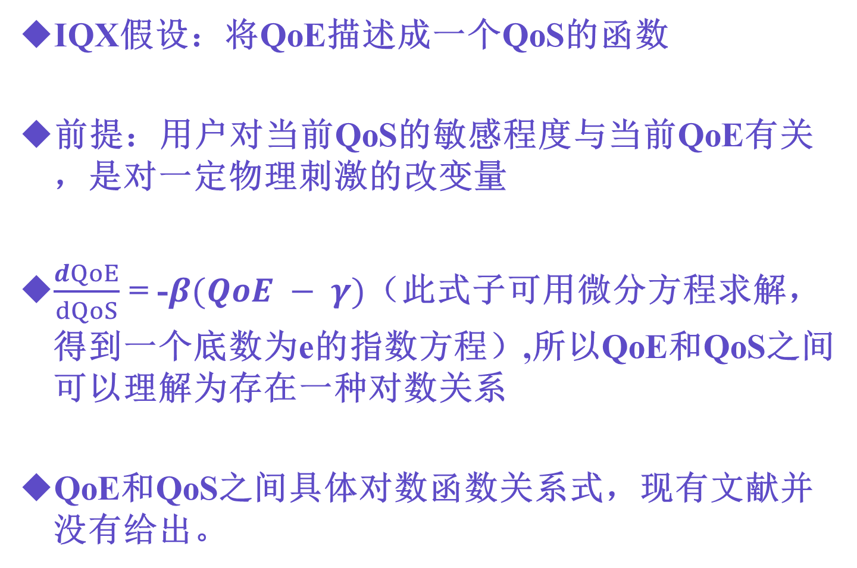
QoS->QoE直接映射： IQX假设
IQX假设：将QoE描述成一个QoS的函数
前提：用户对当前QoS的敏感程度与当前QoE有关，是对一定物理刺激的改变量
$\frac{ⅆQoE}{dQoS}$ = -$β(QoE − γ)$（此式子可用微分方程求解，得到一个底数为e的指数方程）,所以QoE和QoS之间可以理解为存在一种对数关系
QoE和QoS之间具体对数函数关系式，现有文献并没有给出。

Slide 25
1、使用QoS->QoE映射做一个实验
对比直接使用QoE
下一步工作：
1、仔细梳理自己的数学模型
2、将信道与功率的分配的具体实现方案做出来

Slide 26
凸优化
如果讲某个问题表述为凸优化问题，实际上已经解决了这个问题。（《凸优化》王书宁，斯坦福大学凸优化视频课程）
凸优化方法是无线网络资源分配求最优解的核心方法。论文的一般模式：非凸优化问题转化为凸优化问题求解（比如，非凸约束用凸约束代替）
判定一个问题是否为凸优化问题：
1、目标函数是凸函数
2、不等式约束必须是凸的
3、等式约束函数必须是仿射的
论文中常用的方法：梯度下降法，对偶方法、内点法等
论文中使用的凸优化将不等式约束条件由非凸转凸

Slide 27
2017.3.17例会

Slide 28
1、首先，分配子信道给用户满足其最低速率要求。
2、从剩余子信道集合中，将子信道分配给 在这些信道上 信噪比（SINR）最高的用户。

Slide 29
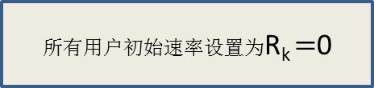
信道分配
开始
所有用户初始速率设置为R_{k} $=$0
例如：
总带宽：B=4.5MHz
信道数量：S=8个
用户数量：k=4个
是否有未分配信道&& R_{k}< R_{k,min}
是
随机分配一条子信道给用户，计算R_{k}
否
否
R_{k} >= R_{k,min}
是
结束

Slide 30
计算剩余子信道SINR
将SINR值最大的优先分配给某个用户(付费用户)
是
是否存在剩余信道
否
结束

Slide 31
信道1
1
信道2
信道3
2
信道4
信道5
3
信道6
信道7
4
信道8

Slide 32

功率分配
在信道分配已经确定的条件下：进行功率分配
Object: MOS(R_{k})
$$R_{k}= \frac{B}{S}\sum_{n=1}^{N}{\sum_{s=1}^{S}{c_{n,k,s}\log_{2}\left(1+γ_{n,k,s}\right)}}$$
$$γ_{n,k,s}=\frac{P_{n,s}∗{{(D}_{n,k})}^{−4}}{\sum_{m≠n}{P_{m,s}∗{{(D}_{m,k})}^{−4}}+{P_{total}∗{{(L}_{n})}^{−4}}/α} ,∀n∈N,∀s∈S,k∈K$$
s.t.
$$\sum_{n=1}^{N}{\sum_{s=1}^{S}{p_{n,k,s}≤P_{total}}}$$
$$p_{n,k,s}≥0, ∀k,s$$

Slide 33
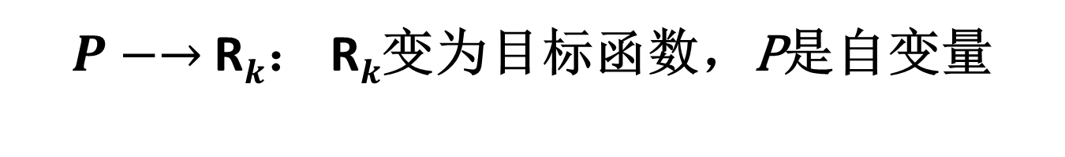
$P−→$ R$k$： R$k$变为目标函数，P是自变量
随机初始化粒子群的位置：即初始化信道功率P，
P_{X}= [p₀,p₁,p₂,…,p_{n}](控制sum(P_{x})<=P_{total})
每个粒子的经历的最好位置
P$i$ = [${pi}_{}^{1},{pi}_{}^{2}$, ${pi}_{}^{3}$, ……..${pi}_{}^{D}$]
整个群体经过的最好位置
P$g$= [${pg}_{}^{1},{pg}_{}^{2}$, ${pg}_{}^{3}$, ……..${pg}_{}^{D}$]
粒子的速度：
V$i$ = [${vi}_{}^{1},{vi}_{}^{2}$, …..${vi}_{}^{D}$]

Slide 34

${vi }_{}^{d}$ = $ω∗{vi }_{}^{d}+c1r1$(${pi }_{}^{d}$-${\text{p}\text{x} ,i }_{}^{d}$)+ $c2r2$(${pg }_{}^{d}$-${\text{p}\text{x} ,i }_{}^{d}$)
${\text{p}\text{x} ,i }_{}^{d}$ = ${\text{p}\text{x} ,i }_{}^{d}$+$α$* ${vi }_{}^{d}$
${vi }_{}^{d}$<=V_{max}
会求解出P_{X}
Notes:
可能出现的问提：各个信道的功率和可能会大于总功率

Slide 35
算法实现
1.在微基站范围内用户优先连接距离它近的微基站，否则连接宏基站
2.用户速率设置一个上限，如果分配信道使得用户速率达到这个上限，则不再进行分配信道（即使还有空余的也不进行分配）,这个上限必须是的用户的体验质量对应的MOS值 达到最高
3.信道分配时，SINR求值时，使用的功率为信道平均功率，即总功率/信道数量。剩余信道按照SINR大小分配给对应用户
4.上述3可能会产生一种情况：在信道分配完成的前提下，对功率使用粒子群算法求解，可能会出现：最后的结果就是平均功率，但也可能出现的一种情况是，最优结果的和比总功率小

Slide 36
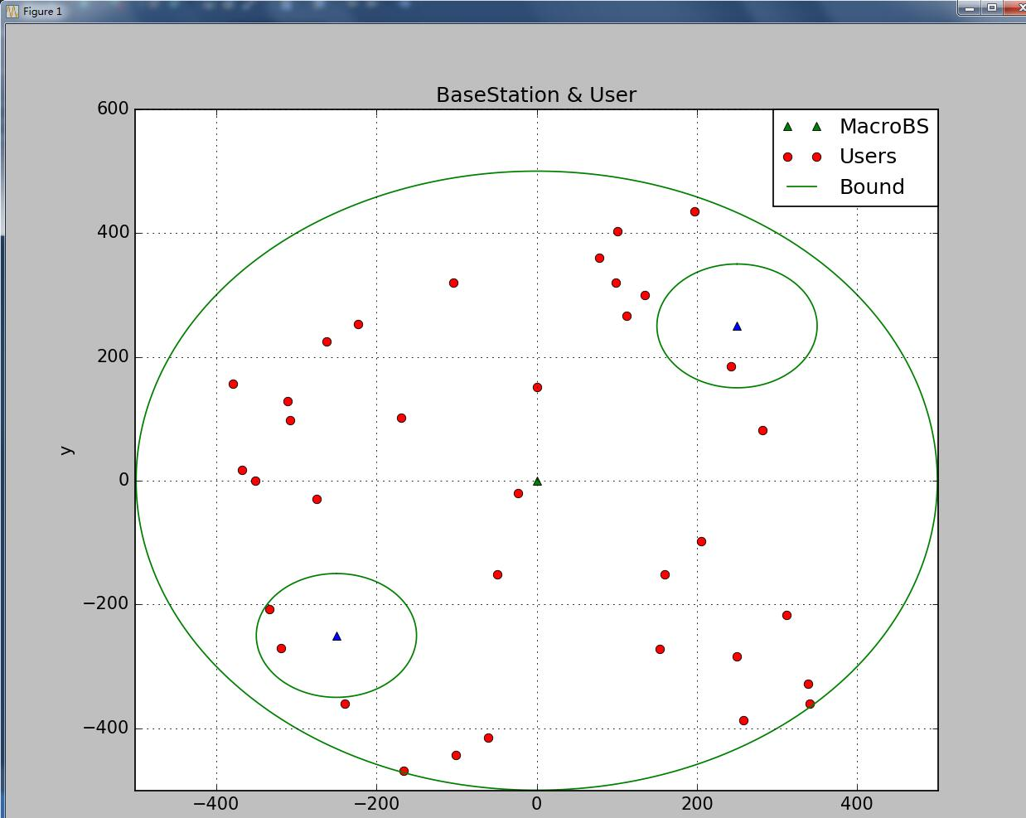
算法实现

Slide 37
信道分配
[(用户i，用户到基站的距离，信道1，信道2….)]

Slide 38
信道分配：用户在异构蜂窝网中遇到的情况及解决方案
情形1.区域重叠：
(1)如，用户处于 PicoBS与FemtoBS区域重叠该如何选择基站.
P
F
M

Slide 39
P
?
F
F
M

Slide 40
解决方案:
分别计算SINR_{pico,N}、 SINR_{Femto,N} (功率使用信道P_{mean} = P_{total}/信道数量)
选择信噪比值大的对应的基站给此用户优先分配信道
如果此基站信道不能满足用户最低速率要求，则信噪比小的基站继续分配信道给这个用户。
如果上述分配还不能满足要求，由宏基站继续分配信道
Pico 与中继节点交叉、Femto与MBS or 中继存在交叉区域，均采用以上策略
Notes:
可不可以设置用户的获取信道的最大数量，达到这个数量，则不再向用户分配信道？？

Slide 41
信道分配
情形2：如果用户群体集中分布在某个小型基站区域内（Pico、Femto、中继）
此基站优先分配它的信道给用户。
首先，随机分配信道给User，直到满足用户的最低速率要求R_{min} ,之后才为下一个用户分配信道
如果此基站的信道分配完毕，还有用户没有分配信道，由宏基站(if has free subchannel)优先分配信道，或者距离用户最近的还存在未分配信道的基站分配信道
根据SINR值，值大对应的信道优先分配给用户。
Notes:
由于Users 集中分布与某个类型的基站范围内，则对应此区域其他基站用户数量很少，不会出现每个类型基站的范围内全部饱和的状态

Slide 42
P
P
2
M
P

Slide 43
弱链接情形3
某个基站信道数量不够时，其他基站想该区域范围内的用户追加分配信道，这种情况可视为情形 2中信道数量不足的情况处理
非特殊区域，从剩余信道随机分配

